Slide 1

Тема: «Правовое воспитание –
путь воспитания гражданственности и патриотизма ребенка.
Дети должны знать о своих правах!»

Slide 2
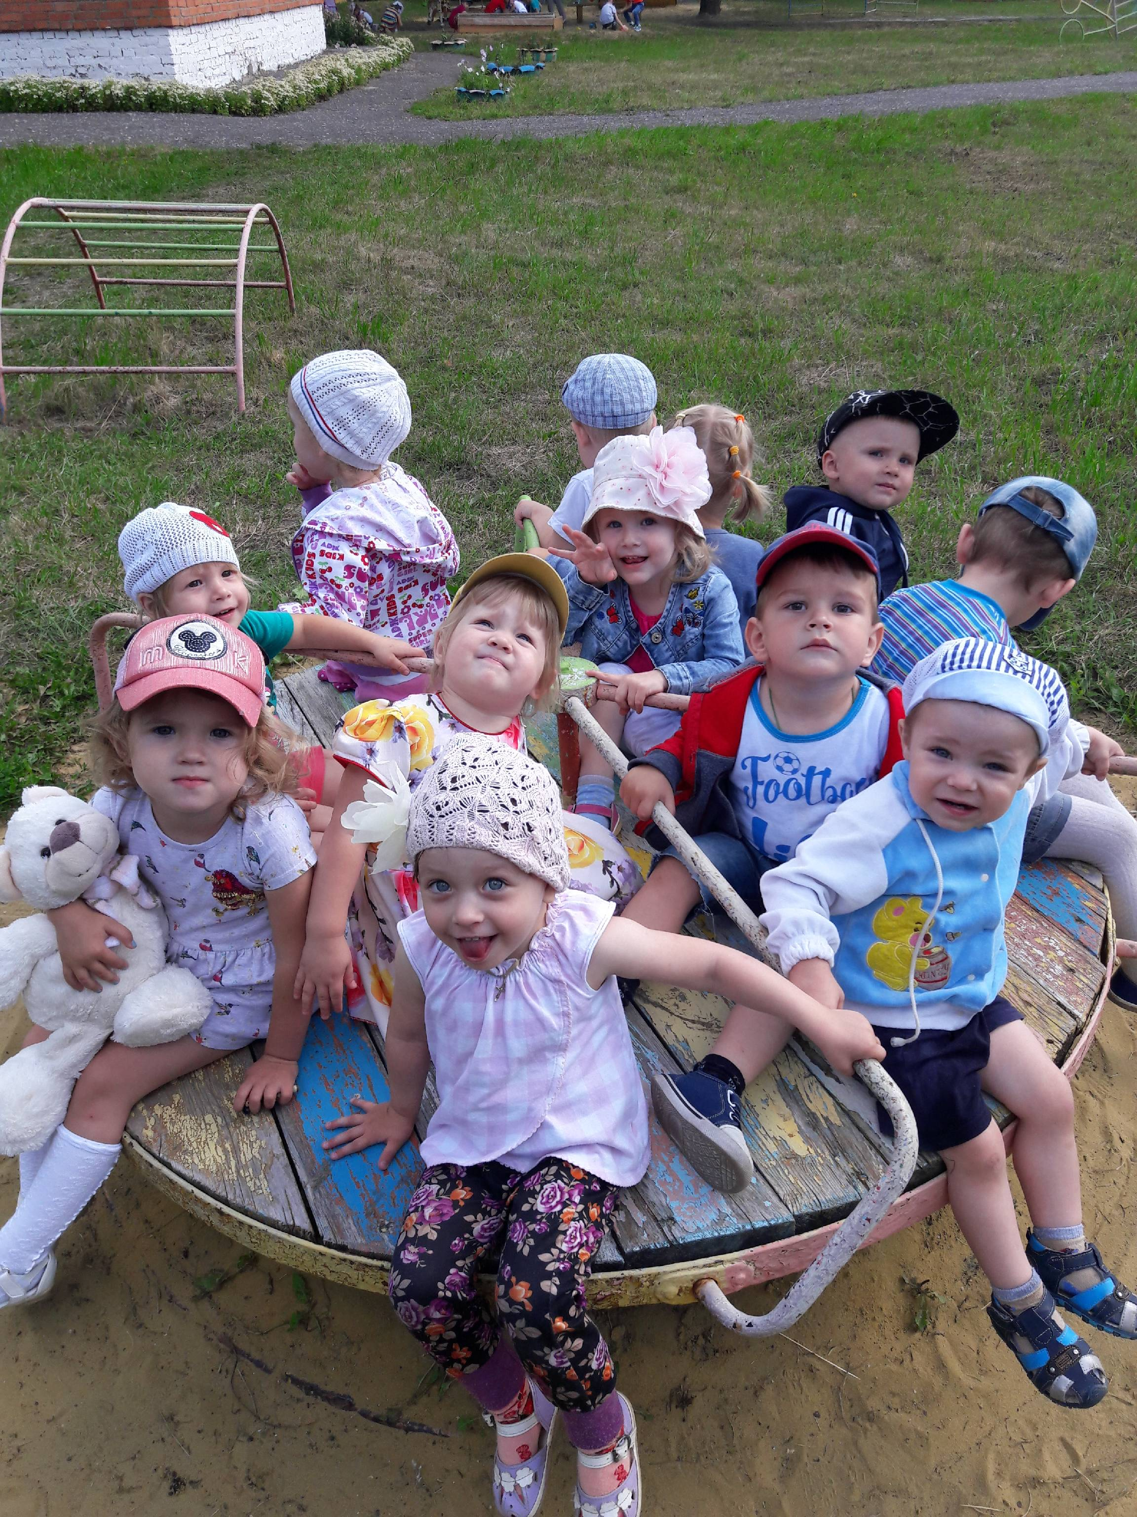
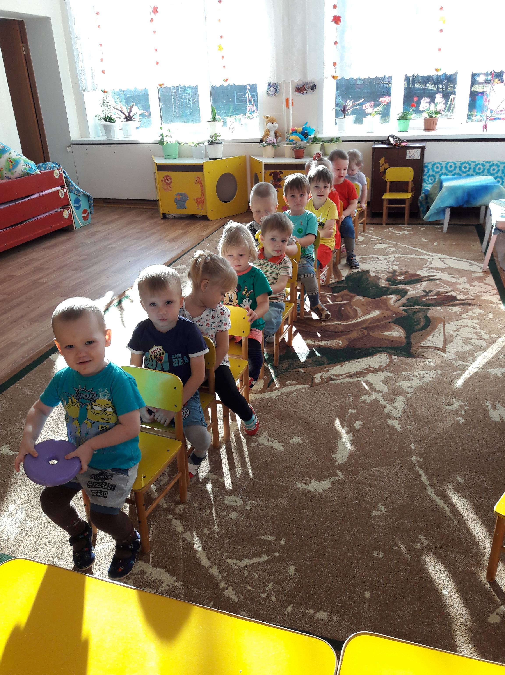
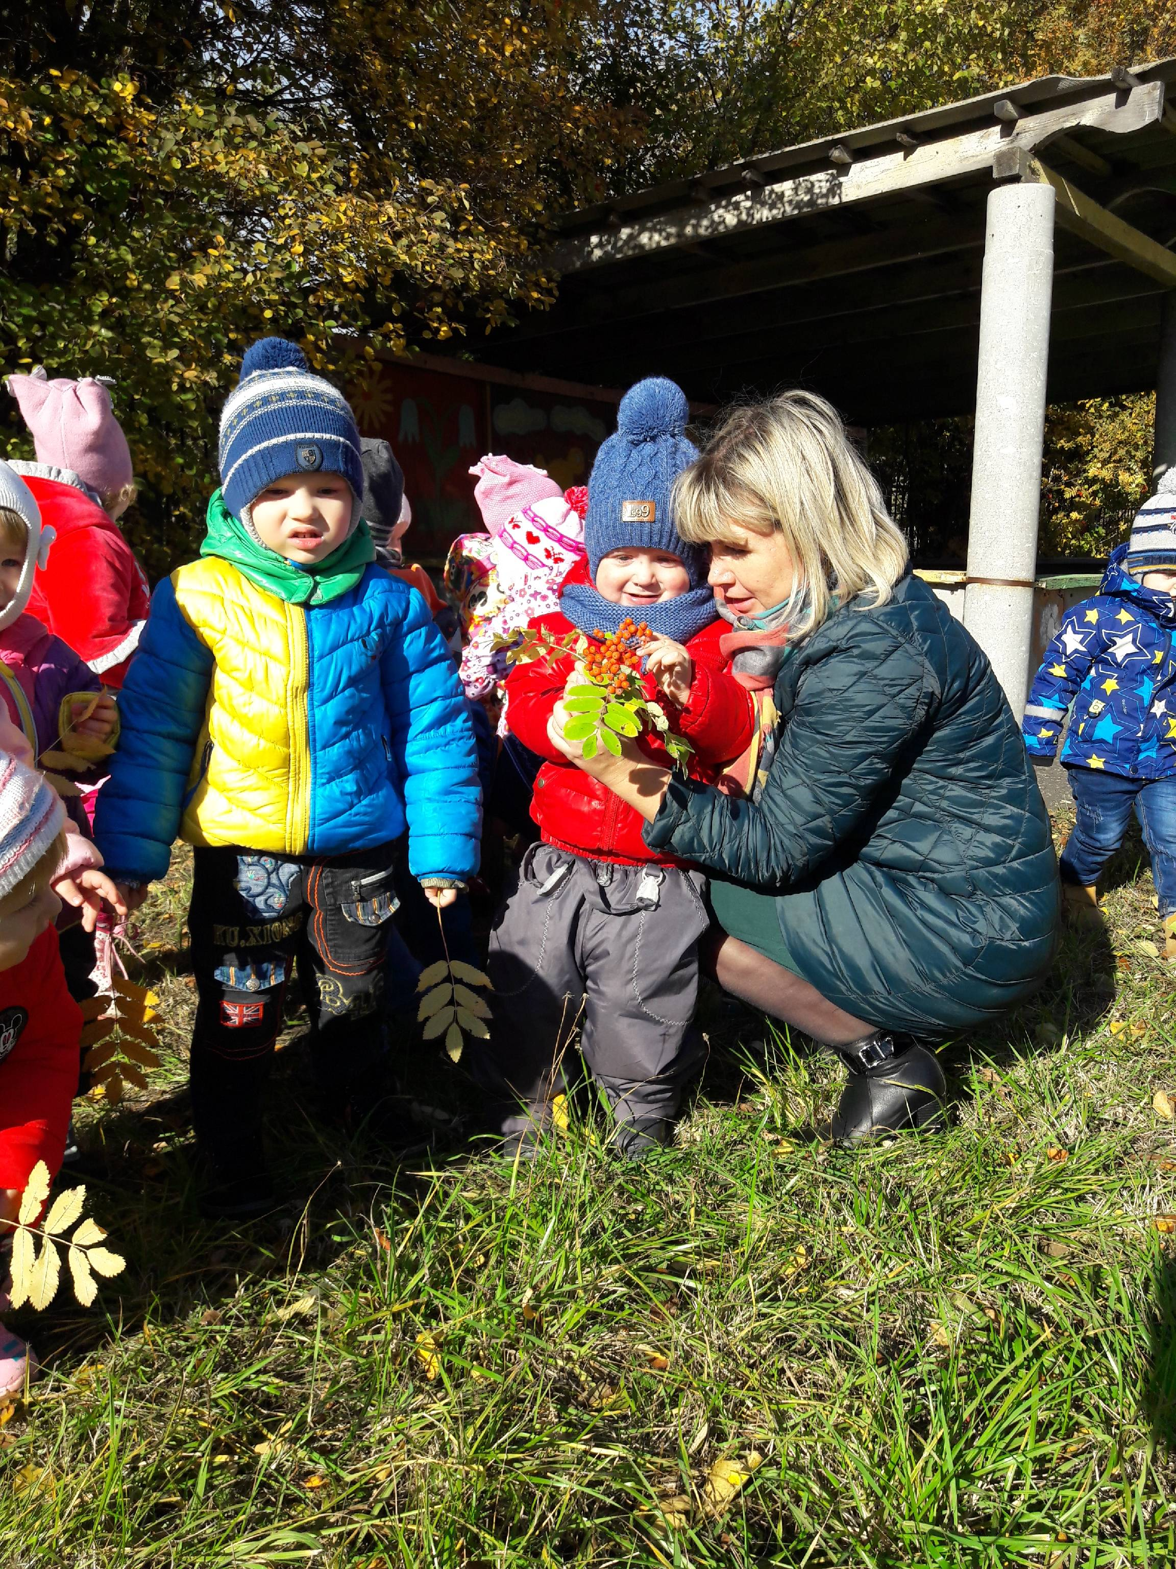
«Многие беды имеют своими корнями как раз то, что человека с детства не учат управлять своими желаниями, не учат правильно относиться к понятиям
можно, надо, нельзя». Сухомлинский В. А.

Slide 3
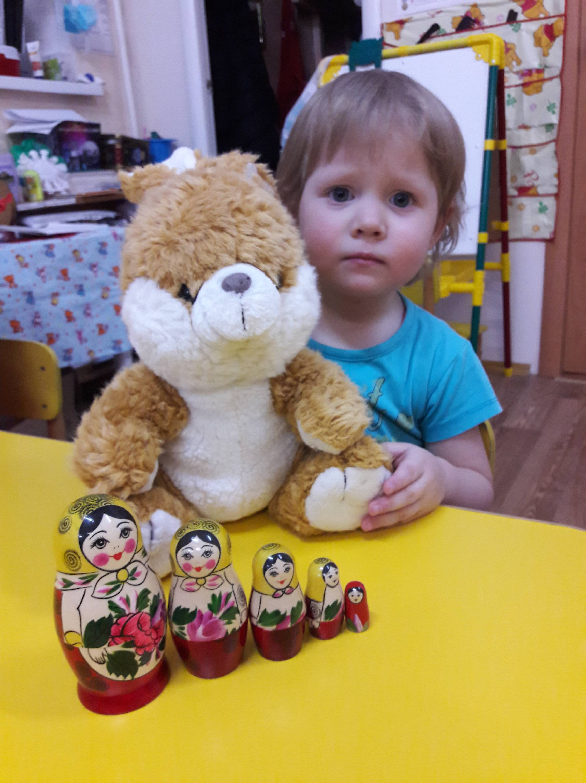
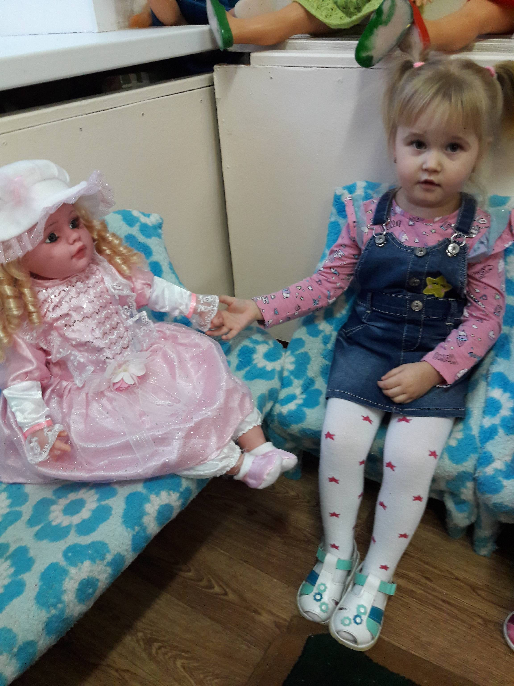
Детство- это период, когда закладываются
фундаментальные качества личности, обеспечивающие психологическую устойчивость, нравственные ориентации, жизнеспособность и нравственность.
Дошкольное детство –
наиболее благоприятный
период для становления
личности ребенка
.

Slide 4


Проект: «Я имею право!».
Проект подготовила воспитатель:
Симонова Елена Александровна

Slide 5
АКТУАЛЬНОСТЬ:
Одной из наиболее важных и актуальных социальных проблем сегодня является обеспечение и защита прав детей. Решение этой проблемы на разных уровнях позволит укрепить позиции демократии в нашей стране, обеспечить права и свободы детей, условия для всестороннего развития личности.
С первых шагов ребенок начинает выстраивать свои отношения с окружающим миром. По мере взросления эти отношения претерпевают те или иные качественные изменения. Чтобы ребенок мог осмысленно ориентироваться в изменяющемся мире взрослых, он должен научиться выстраивать свои отношения с этим миром на правовой основе, учитывающей гуманистические традиции развития человеческого общества. И начинать работу по правовому воспитанию необходимо с дошкольного возраста, пока личность ребенка еще самобытна и незакомплексована.

Slide 6

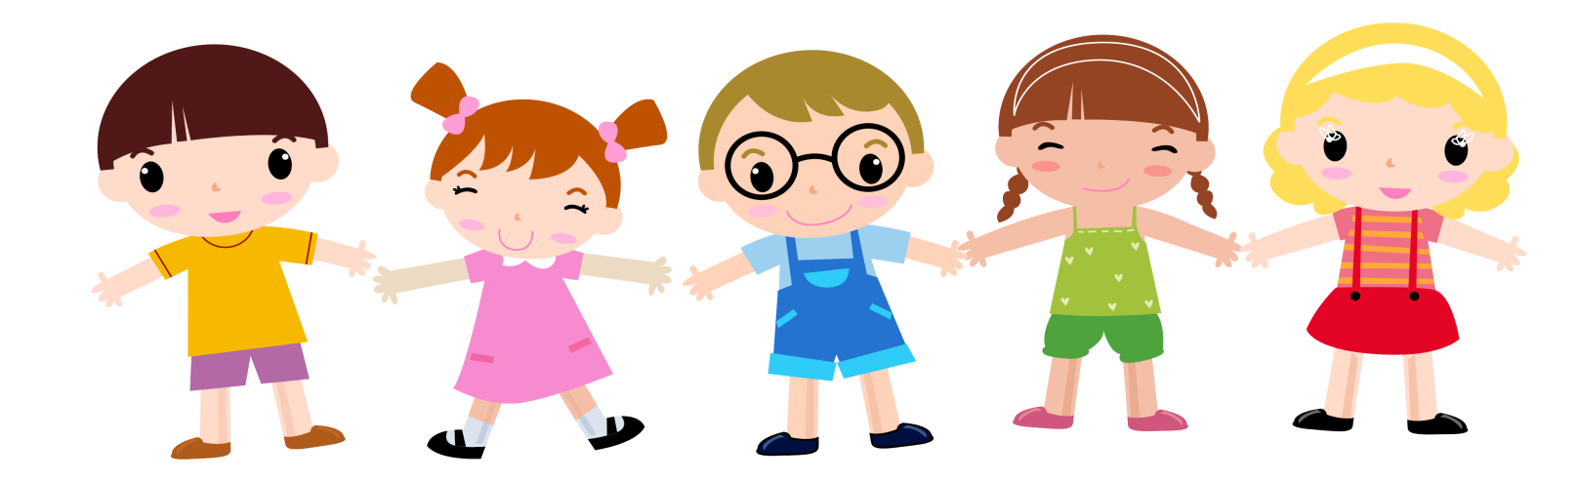
Формирование правовой культуры детей в рамках социокультурных отношений
« ребенок-родитель-педагог».
Цель:

Slide 7
Основные задачи:
создание условий для формирования у детей правовой компетентности;
формирование у детей социальной ответственности, способности понимать и оценивать свои поступки и поступки окружающих людей;
воспитание у детей уважительного и терпимого отношения к людям независимо от их происхождения, расовой и национальной принадлежности, языка, пола, внешнего облика и физических недостатков;
воспитание уважения к достоинству и мнению другого;
создание в ДОУ правового пространства ;
повышение уровня правовой культуры педагогического состава ДОУ и родителей;
создание условий для организации взаимодействия семьи и ДОУ по вопросам правового воспитания и вовлечения родителей в правовоспитательный процесс;
формирование у родителей понимания ответственности за ребенка, за соблюдение его прав, необходимости создания в семье взаимоотношений, основанных на понимании, заботе, ненасильственных способах общения.

Slide 8


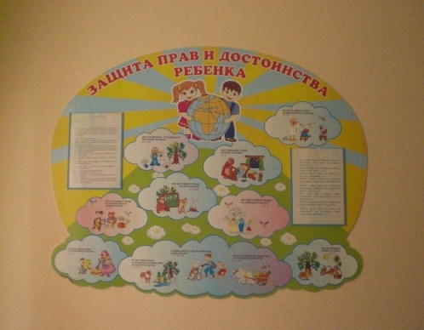
Условия для осуществления правового воспитания
Разработана система планирования работы;
Обеспечено научно-методическое сопровождение;
Подготовлен дидактический материал;
Создана необходимая предметно - развивающая среда

Slide 9
Механизм реализации
Работа с педагогическим составом;
Работа с детьми;
Работа с родителями.

Slide 10
В образовательной области
«Социально- коммуникативное развитие» мы закрепляем с детьми:
Представления о правилах поведения с незнакомыми людьми;
Правила безопасного поведения дома, на улице, в детском саду, в природе;
Умение называть свою фамилию и имя; фамилию, имя и отчество родителей; домашний адрес и телефон;
Знакомим детей с правилами поведения в экстремальных ситуациях.

Slide 11
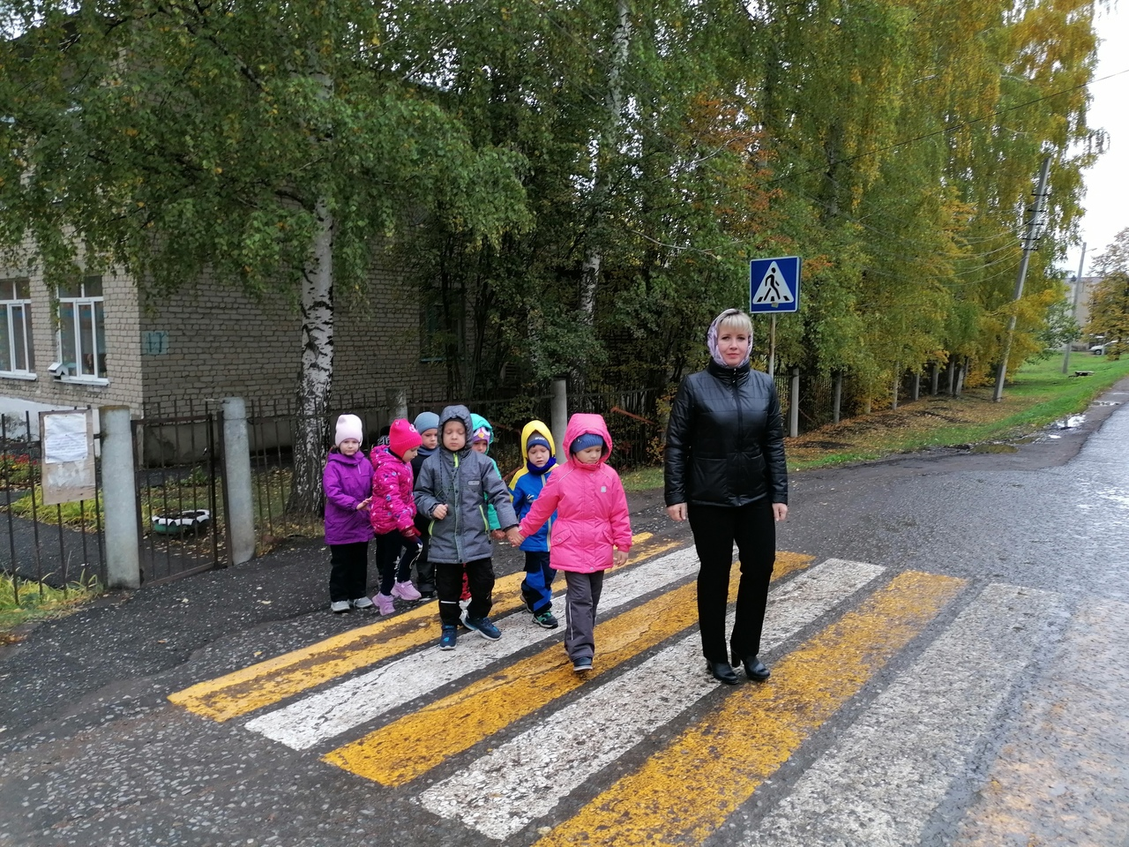
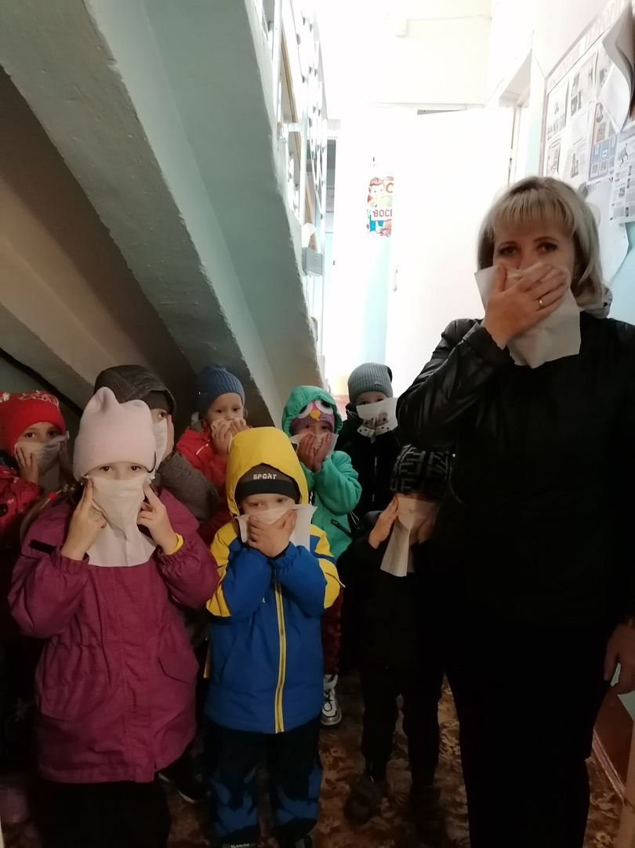
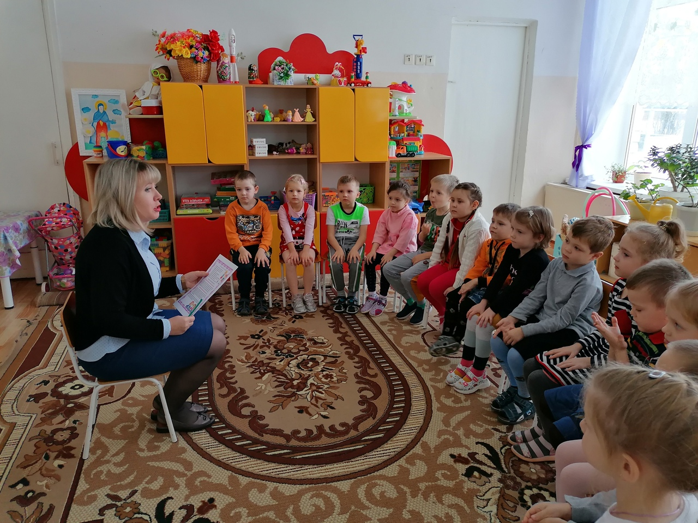

Slide 12
В образовательной области
«Познавательное развитие»:
Совершенствуются и расширяются игровые умения детей: выбирать самостоятельно игру, тему, развивать сюжет;
Формируются навыки сотрудничества, доброжелательного и уважительного отношения к сверстникам разных национальностей;
Продолжает формироваться интерес к своей «малой Родине». Необходимо рассказывать детям о достопримечательностях родного края, культуре, традициях.
Формируется умение оценивать свои поступки и поступки других людей. Развивается стремление детей выражать свое отношение к окружающему

Slide 13
В образовательной области «Коммуникация»:
Продолжаем расширять представления детей о многообразии окружающего мира. Знакомим детей с народными промыслами;
Продолжаем развивать речь как средство общения. Учим детей с помощью речи решать спорные вопросы и улаживать конфликты: убеждать, доказывать, объяснять.
Поощряем попытки детей высказывать разные точки зрения в ответах на поставленный вопрос, в доброжелательной форме высказывать согласие или несогласие с ответом товарища; развивать умение поддерживать непринужденную беседу.

Slide 14
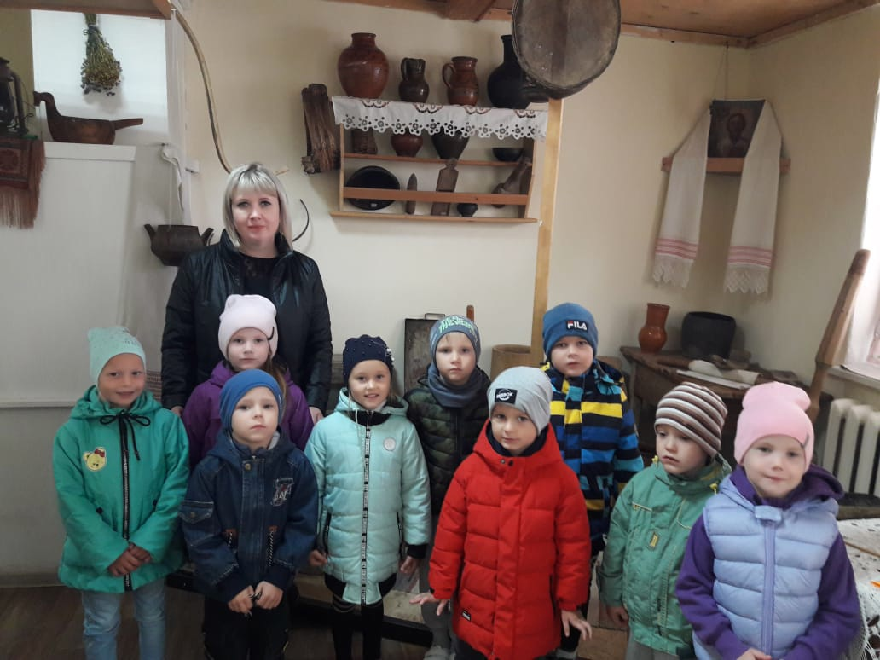
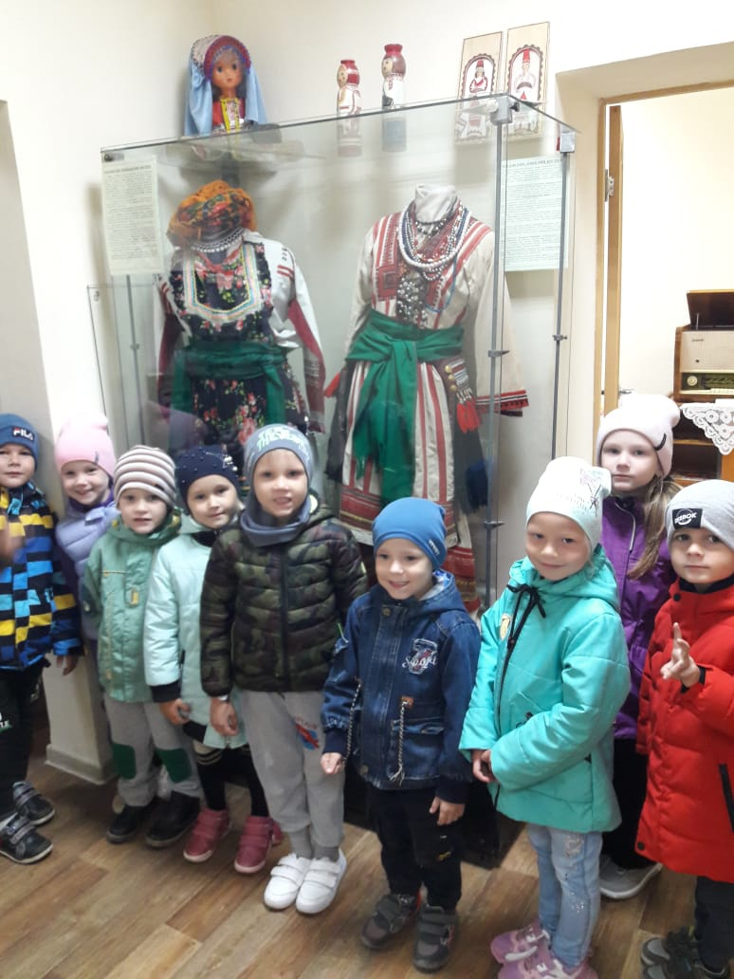

Slide 15
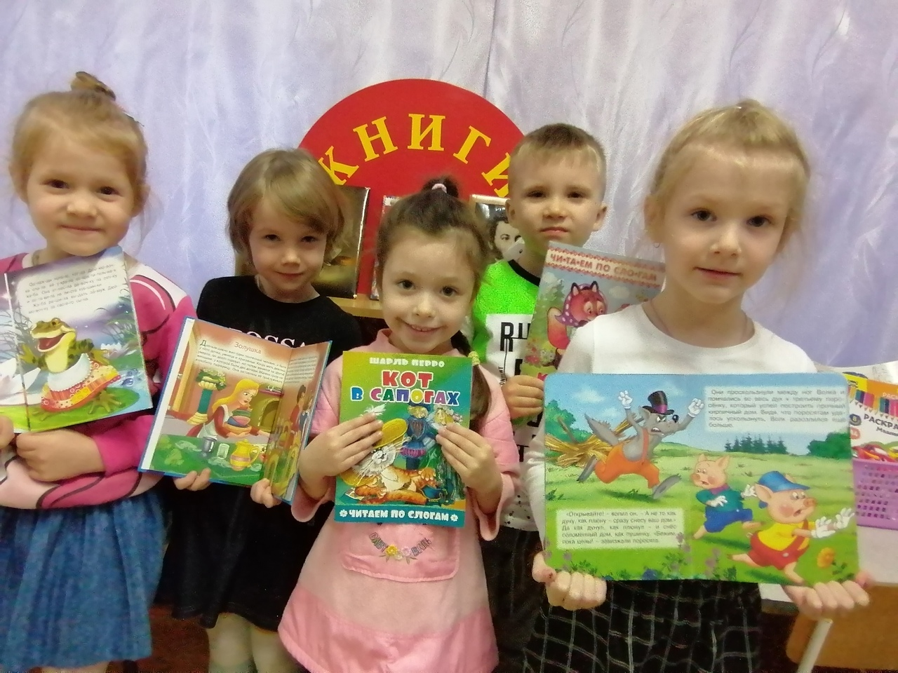

Slide 16
Работа с детьми
Познакомить детей в соответствующей их возрасту форме с основными документами по защите прав человека.
Развивать уважение и терпимость к людям независимо от их социального происхождения, расовой и национальной принадлежности, языка, вероисповедания, пола, возраста, личностного и поведенческого своеобразия (в том числе внешнего облика, физических недостатков и пр.).
Способствовать формированию чувства собственного достоинства, осознания своих прав и свобод, чувства ответственности (за другого человека, за начатое дело, за данное слово и др.).
Развивать уважение к достоинству и личным правам другого человека.

Slide 17
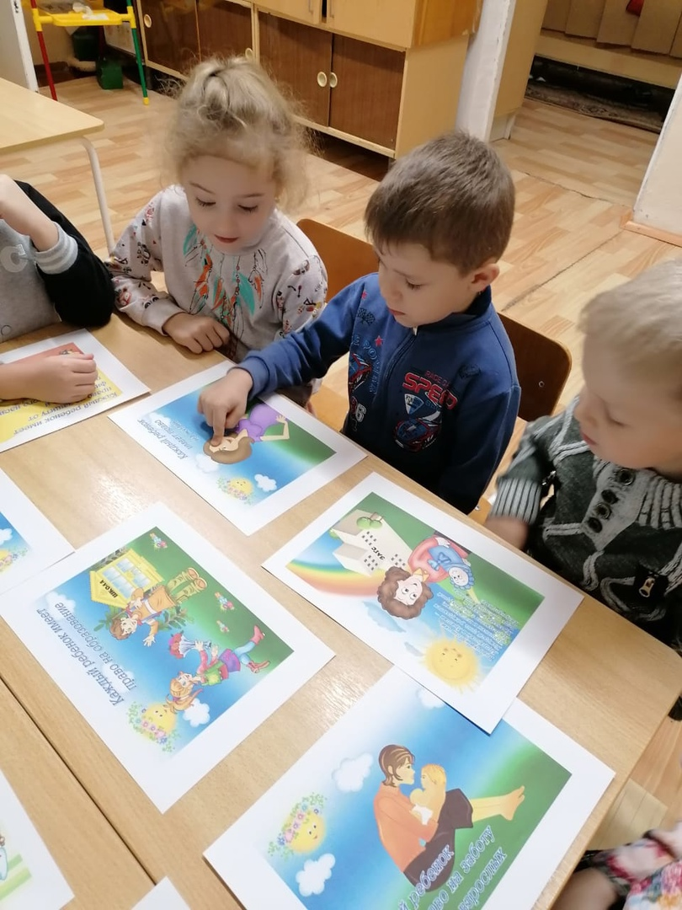
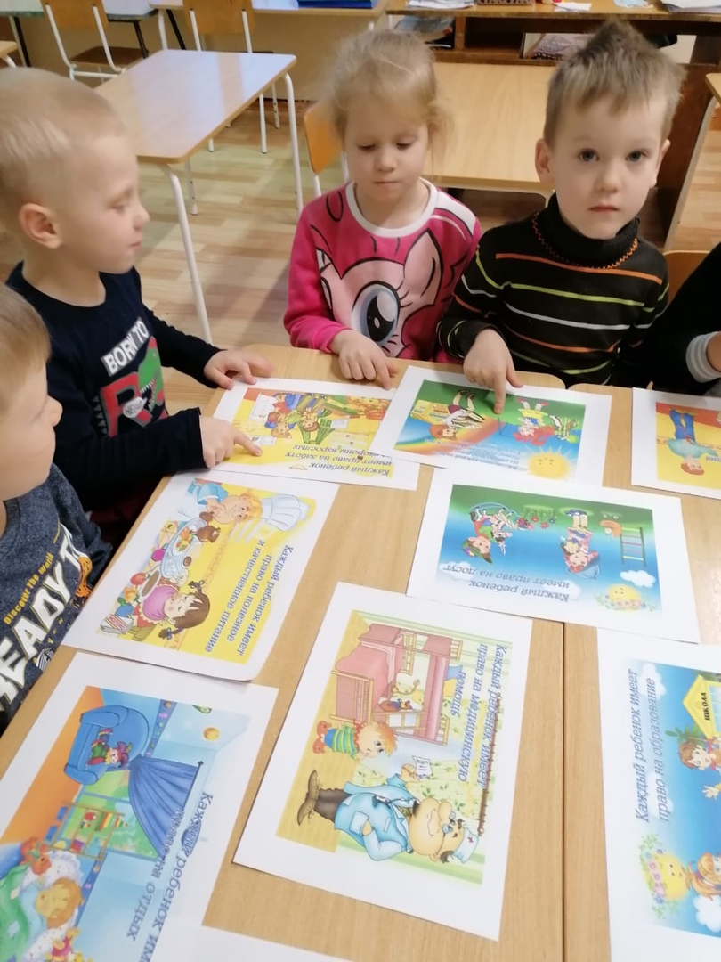
«Я – мальчик, ты - девочка» (Право на защиту от дискриминации)
Цель: формирование умения детей различать свой пол; развивать мышление, внимание.
Дидактические игры по правовому воспитанию

Slide 18
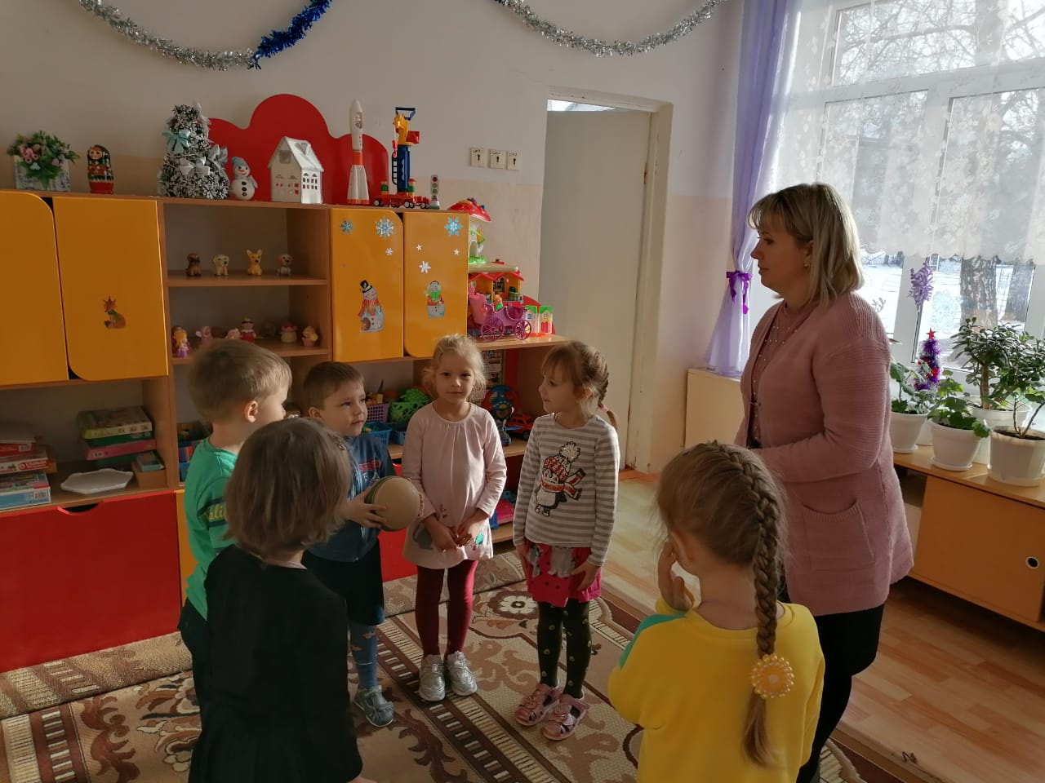
«Давай познакомимся!»(Право на имя)
Цель: способствовать знакомству детей друг с другом. Воспитывать в детях доброжелательное отношение друг с другом
«Как зовут членов семьи» (Право на семью)
Цель: способствовать закреплению умений детьми четко называть членов своей семьи; воспитывать любовь к семье

Slide 19
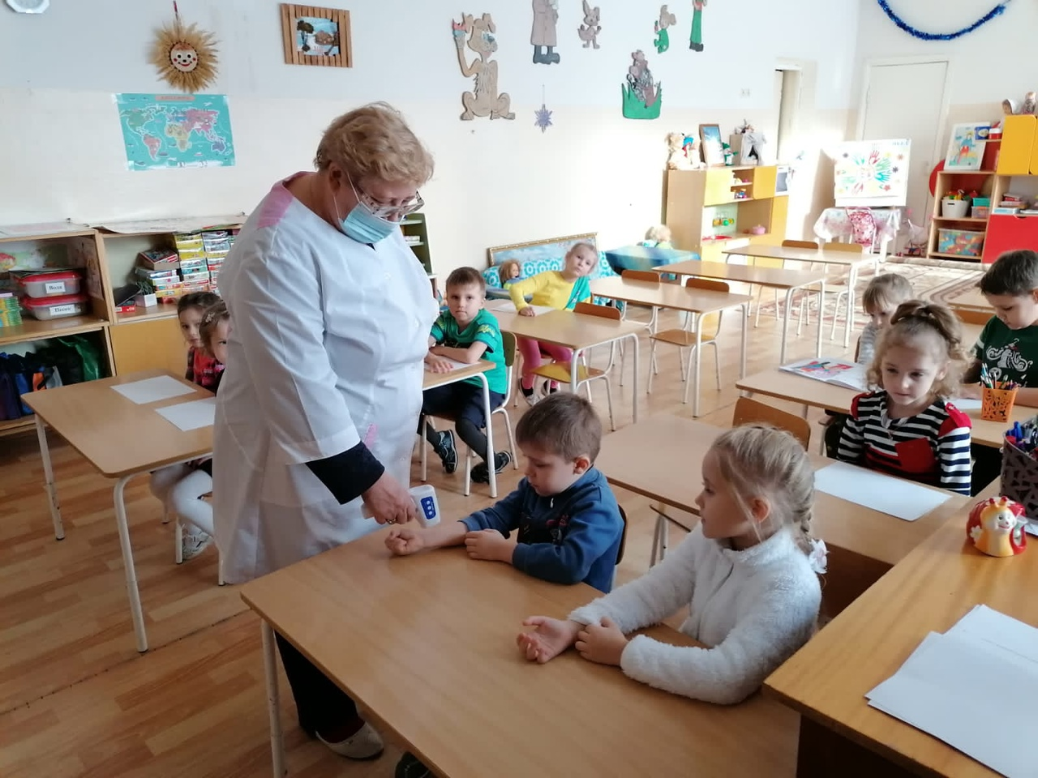
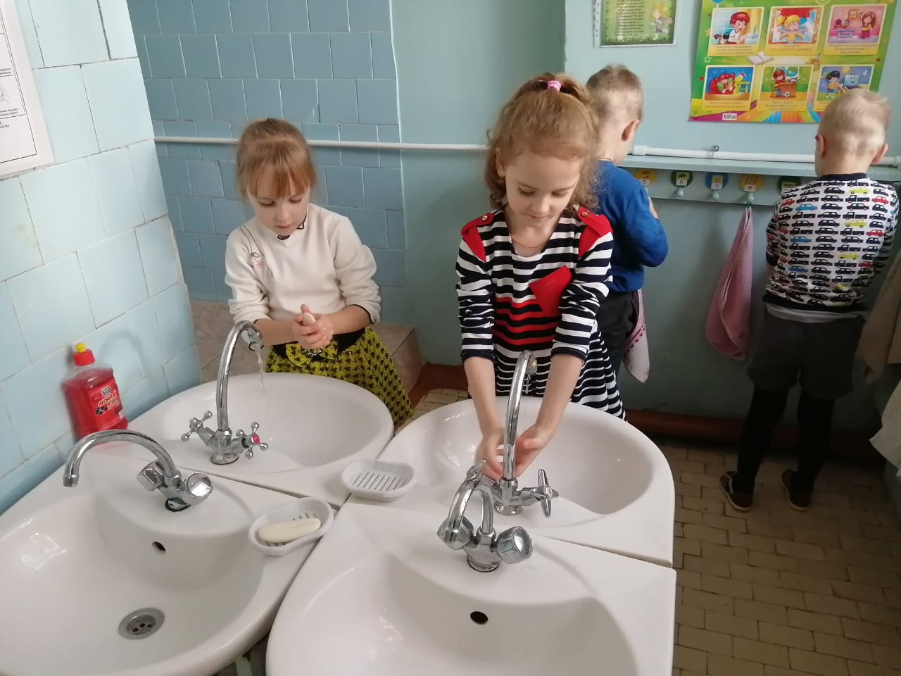
«Как вырасти здоровыми»(Право на медицинское обслуживание)
Цель: способствовать пониманию детьми, как важно укрепить и поддерживать свое здоровье. Воспитывать сообразительность, развивать быстроту реакции.

Slide 20
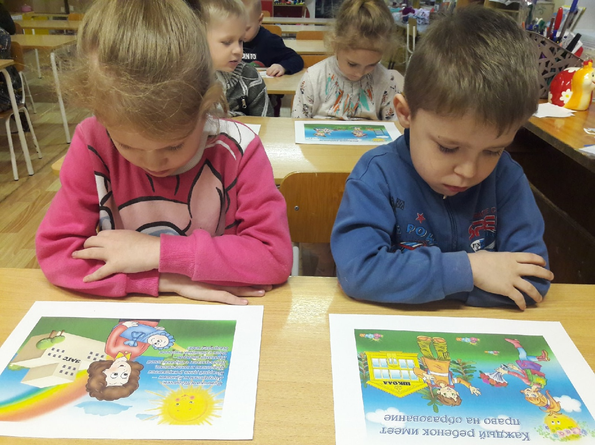
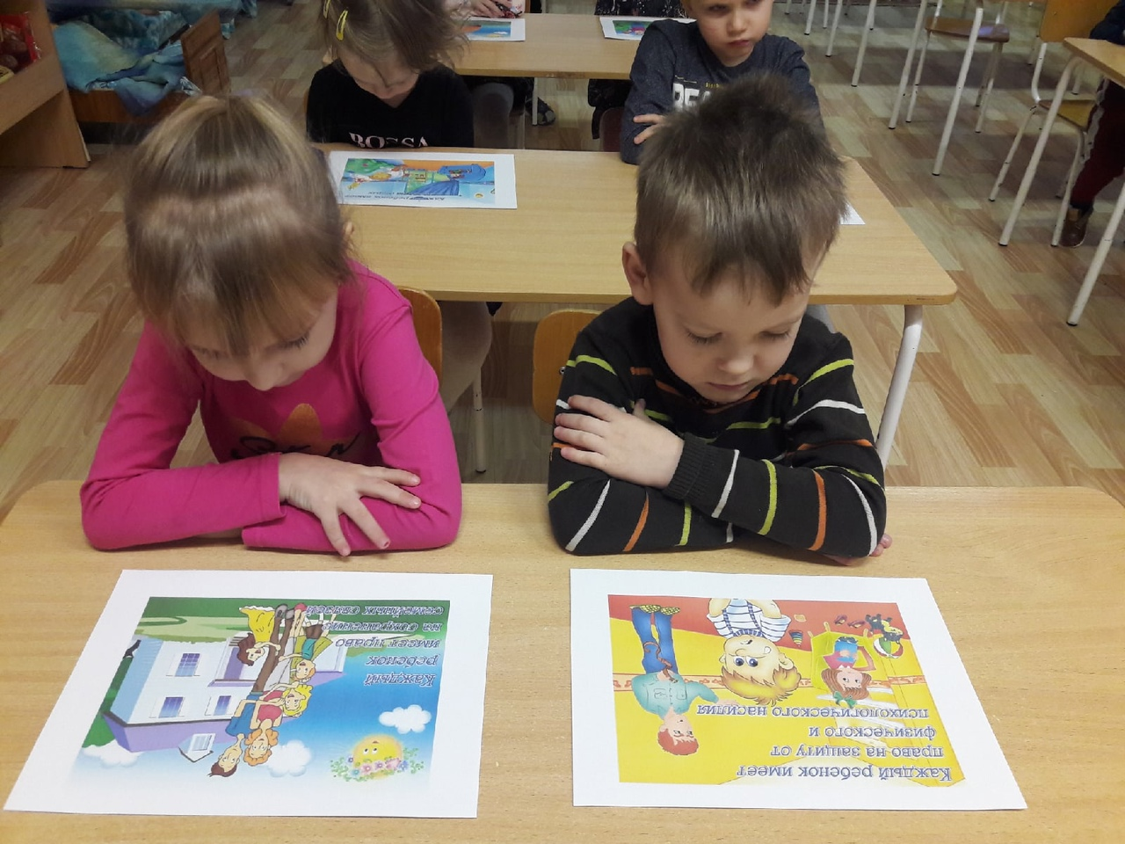
«Оцени поступок»(Право на защиту от жестокого обращения)
Цель: способствовать развитию представлений детей о добрых и плохих поступках; воспитывать чуткость, доброжелательность.

Slide 21
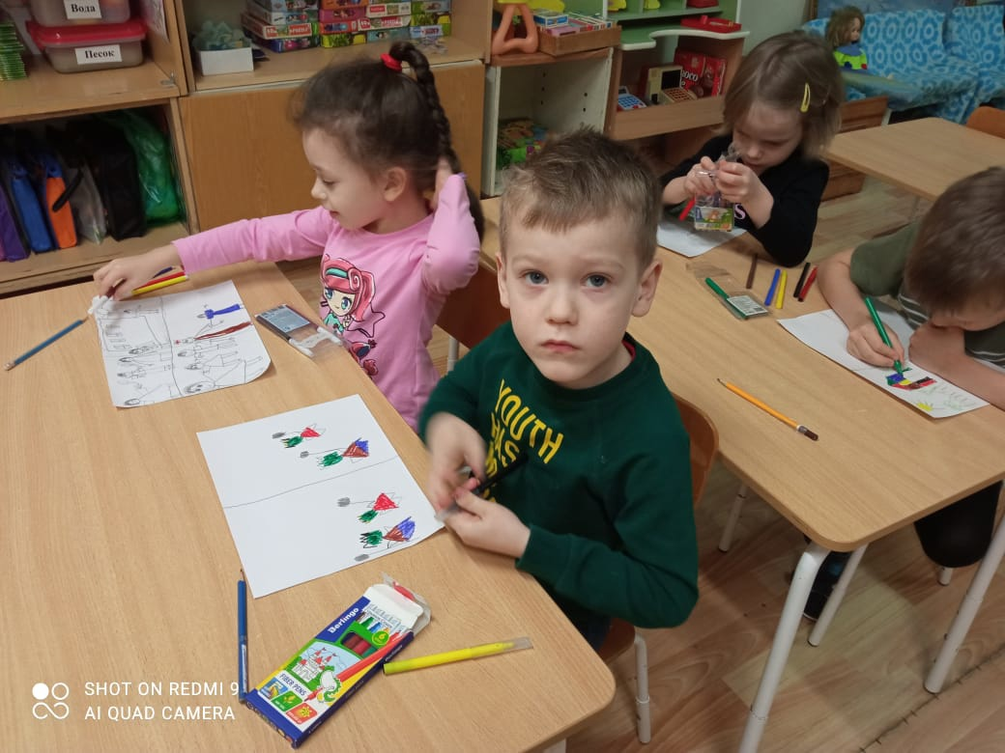
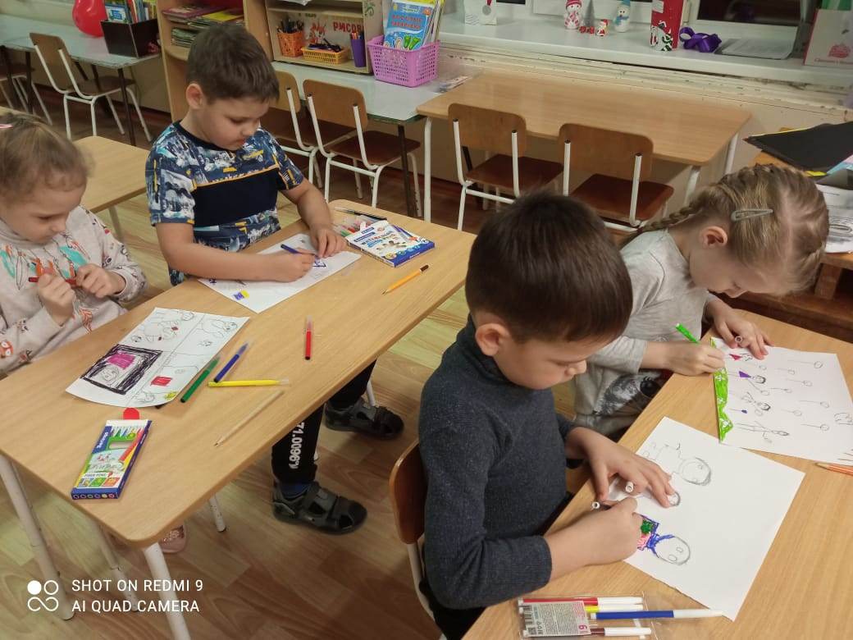
Самостоятельная деятельность
детей

Slide 22
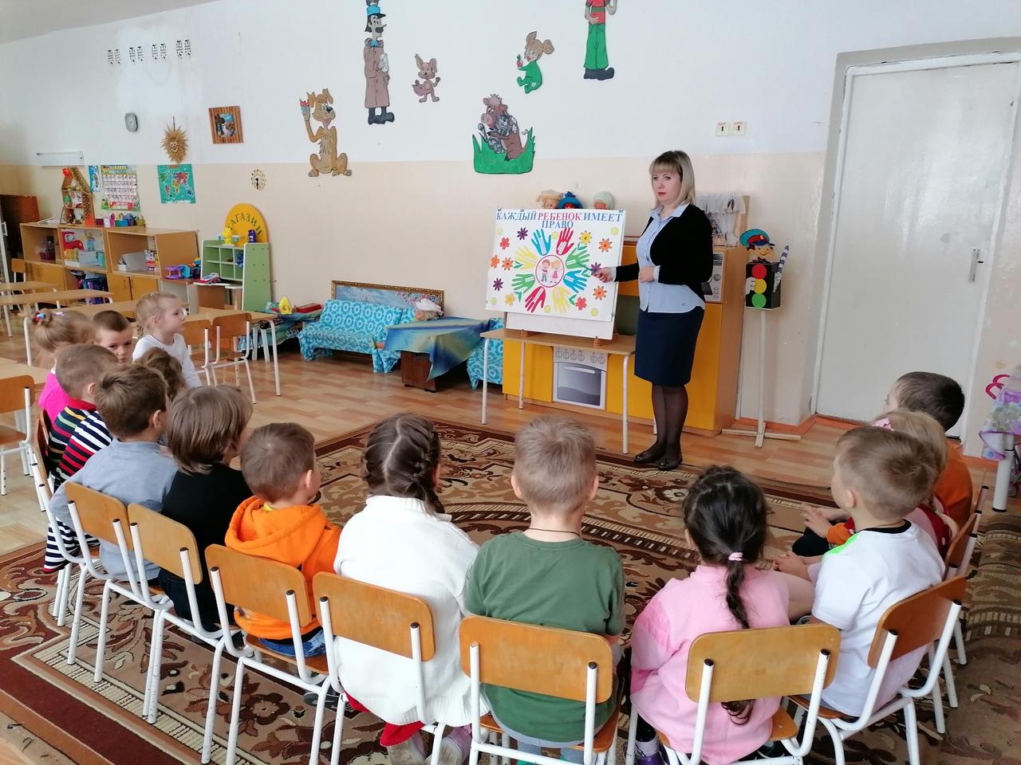
Темы ознакомления детей с основами правового сознания:
"Знакомство с Декларацией прав человека",
"Право на жизнь, свободу, семью",
"Право на жилье, пищу, личное имущество",
"Право на защиту, любовь, внимание, заботу, помощь",
"Право на медицинскую помощь
и охрану здоровья",
"Защита детей",
"Право на дружбу и
собственное мнение.

Slide 23
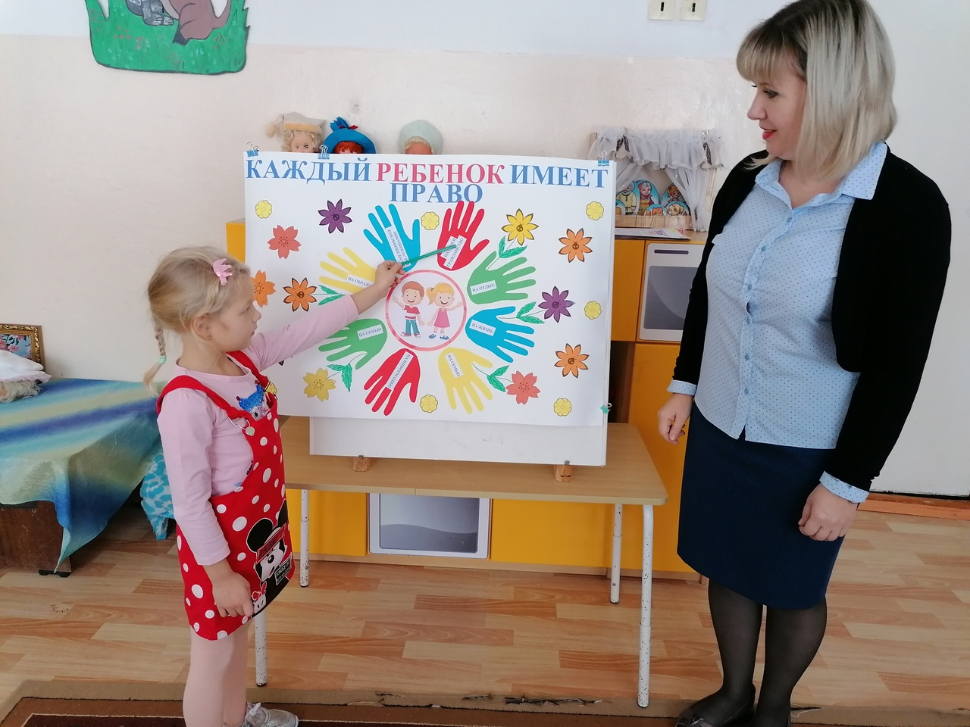

Slide 25
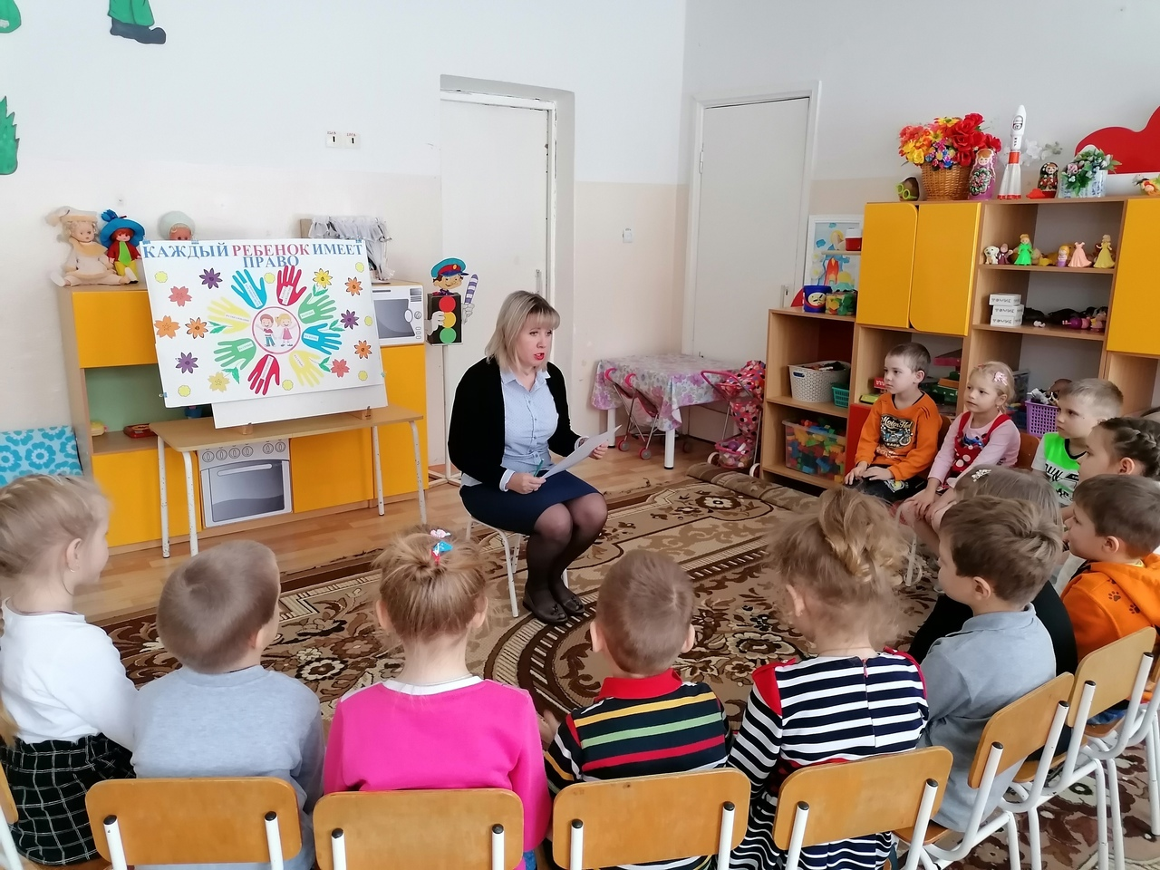

Slide 26
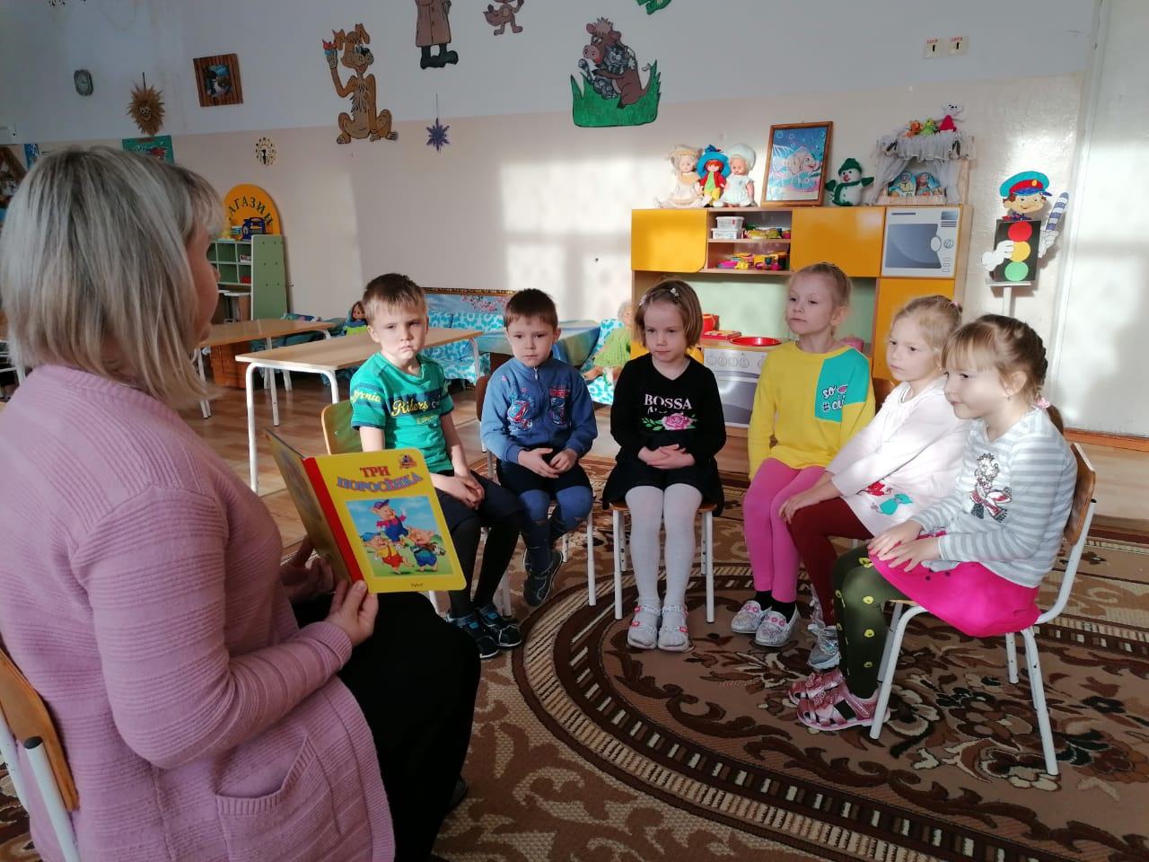

Slide 27
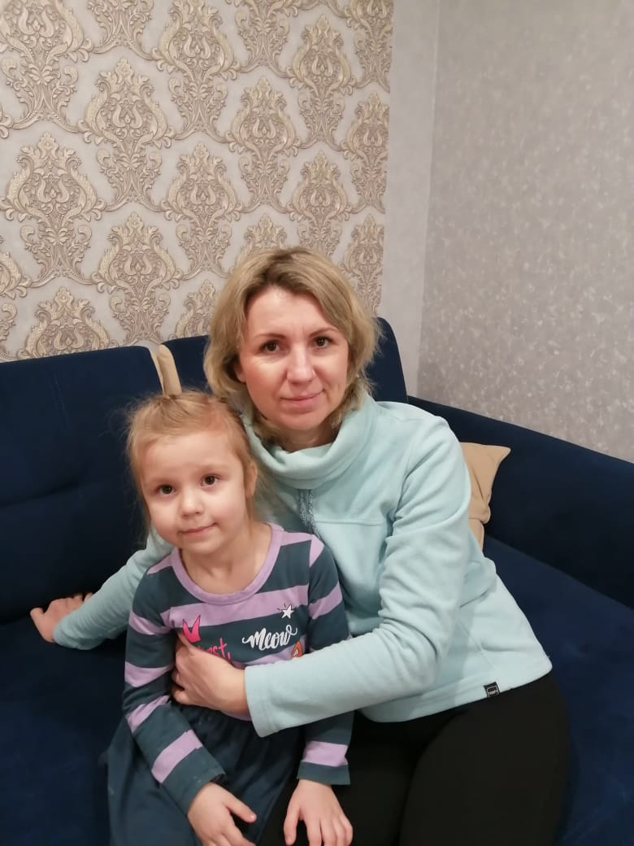
Работа с родителями
Как бы серьезно ни продумывались формы правового воспитания детей в дошкольных образовательных учреждениях, какой бы высокой ни была квалификация работников дошкольного учреж-
дения, невозможно достигнуть
поставленной цели без постоянного партнерство и активного
участия родителей в правовос-
питательном процессе.

Slide 28
Мероприятия в доу по правовому
просвещению родителей
В группе оформлена папка - передвижка «Защита прав ребенка»;
Проводятся выставки семейных работ «Права человека, глазами ребенка».
Памятка для родителей «Я Ребенок! И у меня есть права!»
Консультация для родителей «Воспитание добротой!»

Slide 29
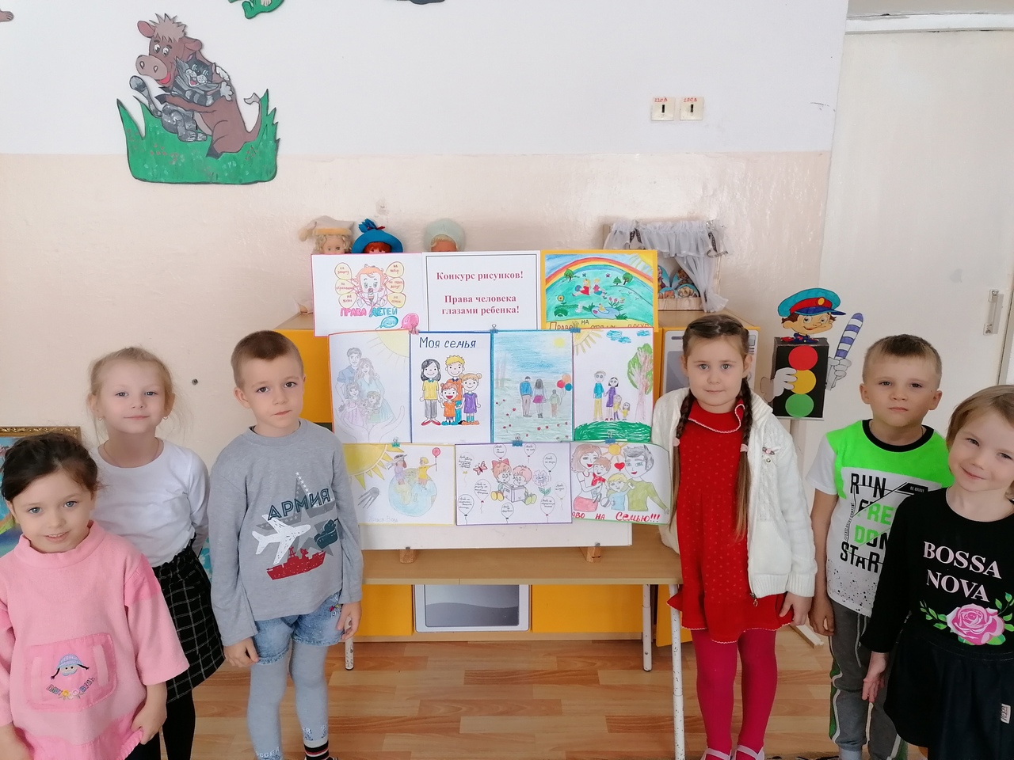

Slide 30
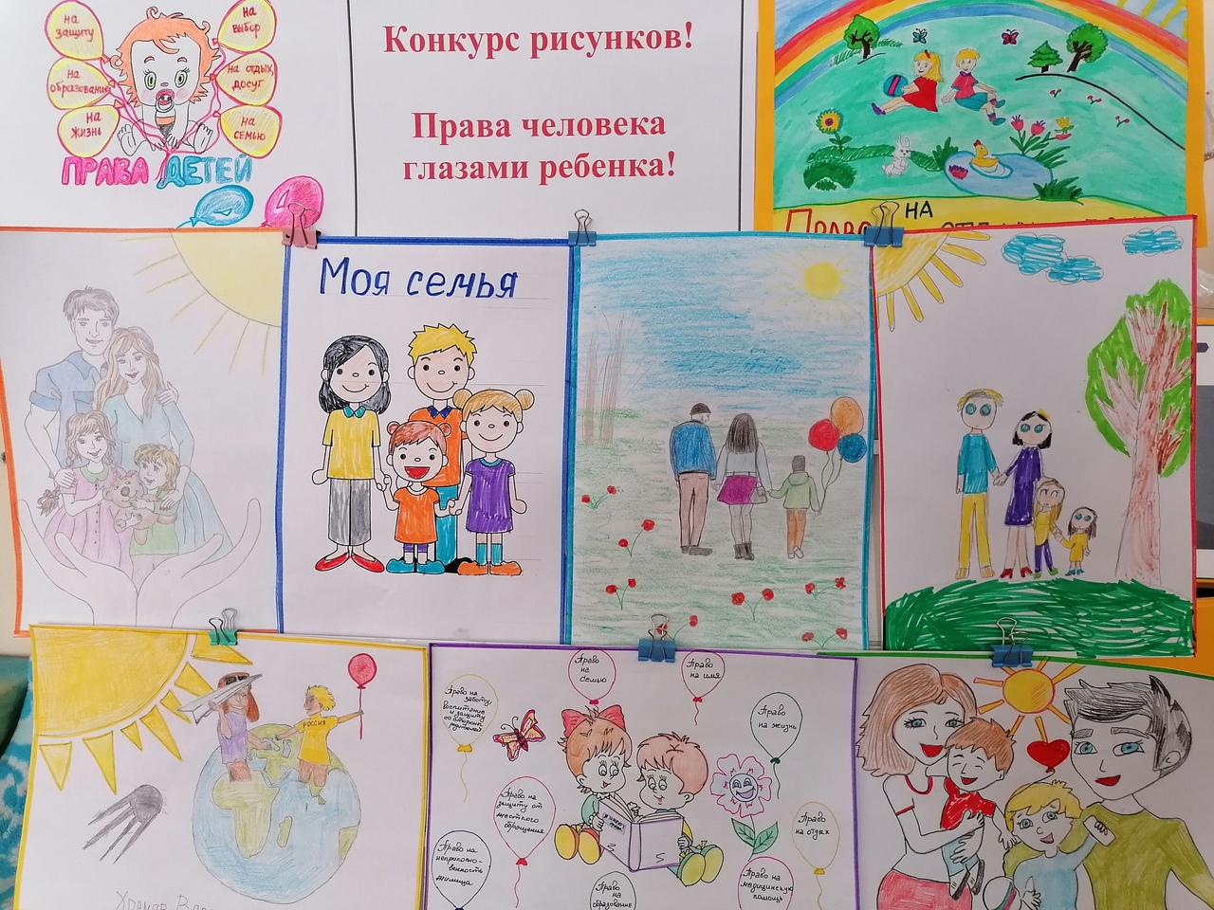

Slide 31
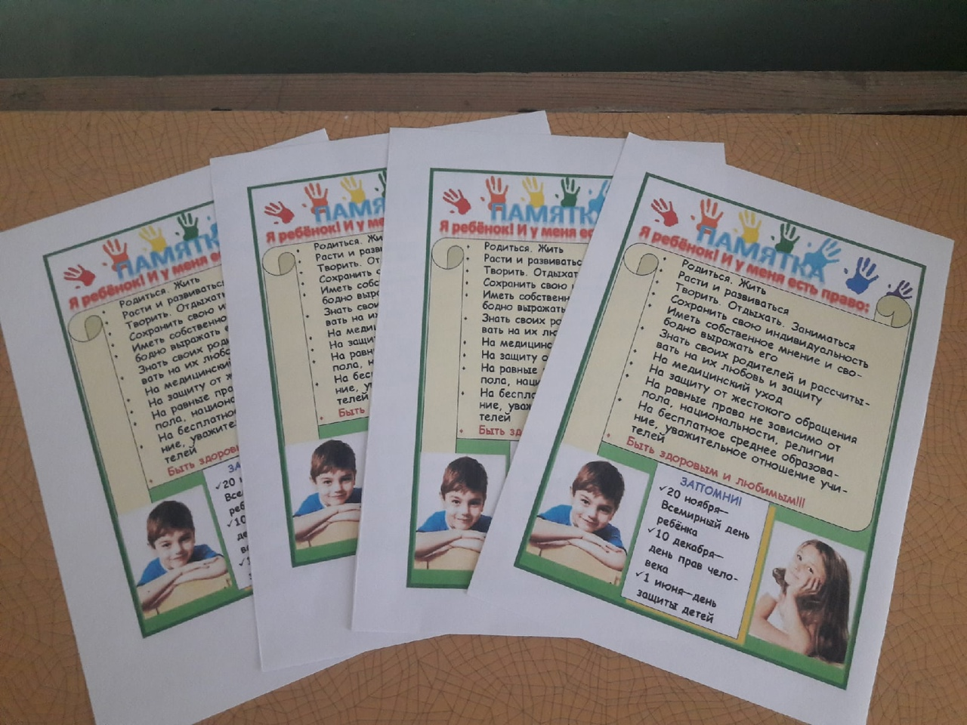
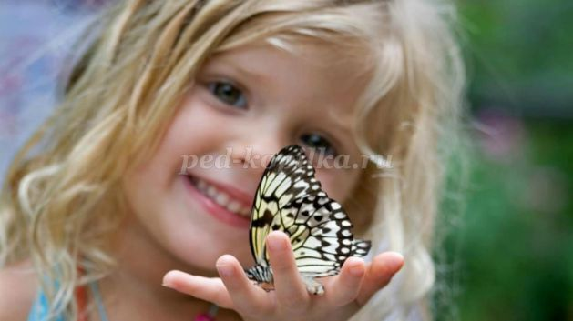
Воспитание добротой

Slide 32
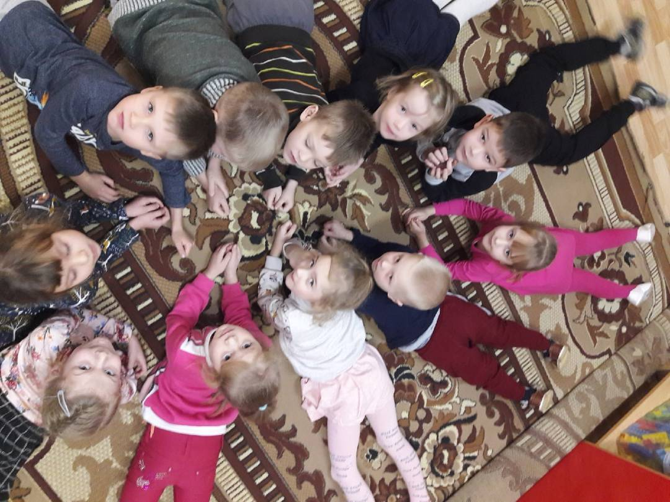
Помните!
Пользуясь своими правами,
надо уважать права
других людей!

Slide 33


